Slide 1


Slide 2
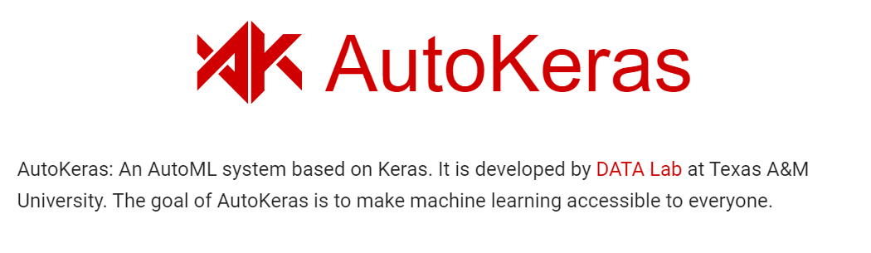

Slide 3
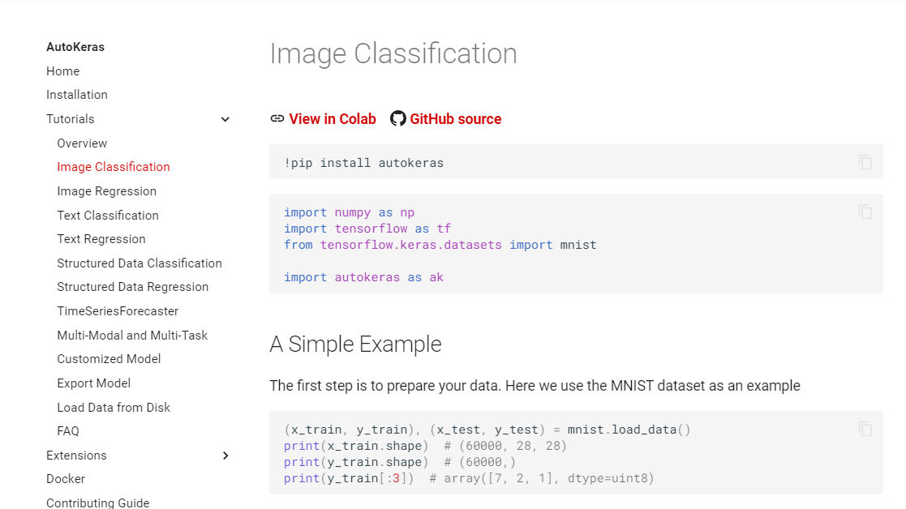

Slide 4
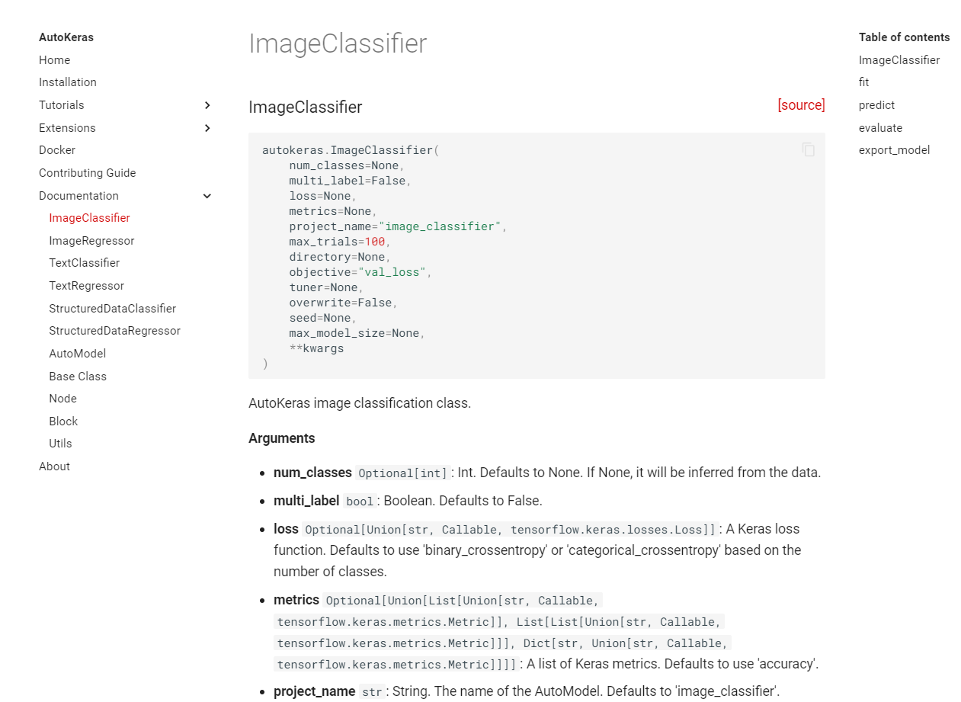

Slide 5
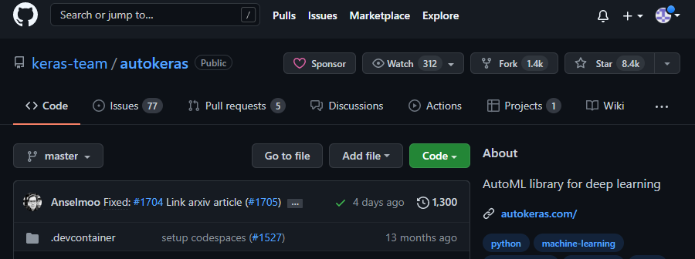

Slide 6
Dlaczego powstał AutoKeras?
1. Wiele innych AutoML nie jest przyjazne dla użytkownika bo:
Potrzeba wykorzystywać usługi w chmurze
Niekoniecznie zapewniają bezpieczeństwo i prywatność danych
2. AutoKeras w założeniu:
Działa lokalnie
Jest open-source
Jest łatwe w użyciu

Slide 7
Twórcom zależało na:
1. Stworzniu API, w taki sposób, żeby:
Było łatwe do nauczenia dla ludzi z niewielkim doświadczeniem w programowaniu
Ludzie z większym doświadczeniem mogli konfigurować system jak chcą.
2. Dobrym użyciu lokalnych zasobów obliczeniowych i pamięciowych
3. Elastyczności jeśli chodzi o pamięć GPU

Slide 8

1. API ma dwa poziomy:
Task-level
Search-level, w którym użytkownik robi sam preprocessing i szuka specyficznego typu architektury sieci neuronowej

Slide 9
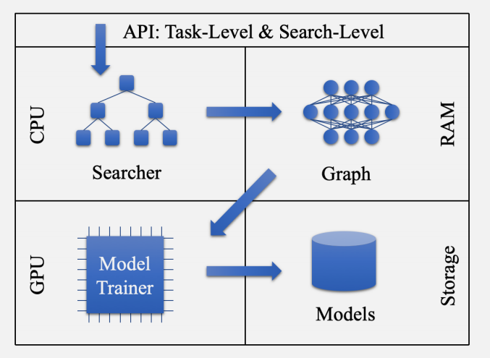
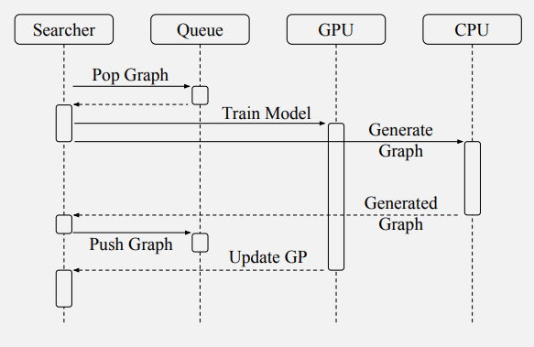
2. Użycie CPU, GPU i pamięci

Slide 10
3. Elastyczność jeśli chodzi o pamięć GPU
Zaimplementowana jest funkcja estymująca ile sieć neuronowa będzie potrzebować pamięci GPU
Jeśli estymowany wynik jest za duży to odrzuca się ją
Jeśli przejdzie, ale program się wywali to zmniejsza się limit wielkości sieci neuronowej.

Slide 11

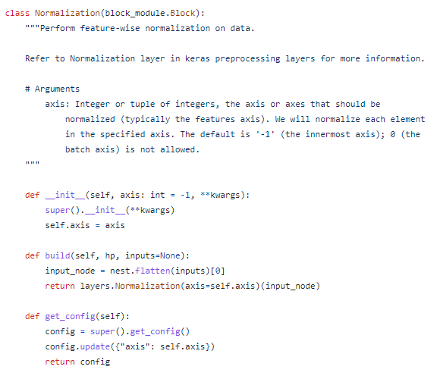
Preprocessing
Klasy odpowiedzialne za preprocessing:
Normalization
TextToIntSequence
SlidingWindow
ImageAugmentation
CategoricalToNumerical
OneHotEncoder
LabelEncoder

Slide 12

Braki danych

Slide 13
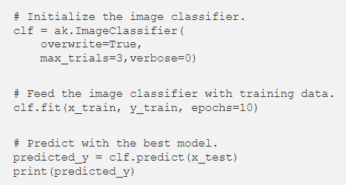
Task-Level

Slide 14
Rodzaje modeli typu Task-Level
ImageClassifier
ImageRegressor
TextClassifier
TextRegressor
StructuredDataClassifier
Structured DataRegressor
AutoModel.

Slide 15
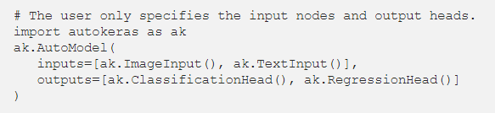
AutoModel Task-Level

Slide 16
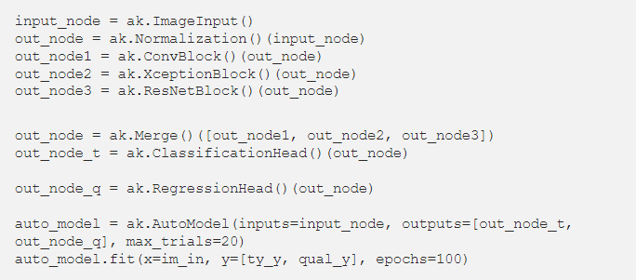
AutoModel Search-Level

Slide 17
Rodzaje bloków Search-Level
Bloki tworzące sieć
Input bloki
ConvBlock
DenseBlock
ResNetBlock
RNNBlock
XceptionBlock
ImageBlock (wybiera z ResNetBlock, XceptionBlock, ConvBlock)
StructuredDataBlock
TextBlock.
ImageInput
Input
StructuredDataInput
TextInput
Output bloki
RegressionHead
ClassificationHead

